Slide 1
Atelier Handicap
auprès de ADHERENT
NOM Prénom
Assistante de Service Social du Travail
DATE
Association de Conseil de d’Interventions Sociales du Travail - Association loi 1901 |
Notes:
Participantes - AUVARD Florence - DAUMAS Sophie - HUSSON Céline - LEHODEY Reine - REGOUIN Marine - RICARD Alice- THOMAS Cécilia

Slide 2
Pense bête pour l’organisation
Réunion physique en groupe (max 10) de 45minutes à 1 heure.
Visio possible à adapter.
Salle + vidéoprojecteur + jeux handipoursuit avec cartes sélectionnées en fin ou début de séance.
Remise du flyer RQTH avec nos coordonnées.
Association de Conseil de d’Interventions Sociales du Travail - Association loi 1901 |

Slide 3
Selon vous, quelles personnalités sont concernées par le Handicap ?
Association de Conseil de d’Interventions Sociales du Travail - Association loi 1901 |

Slide 4
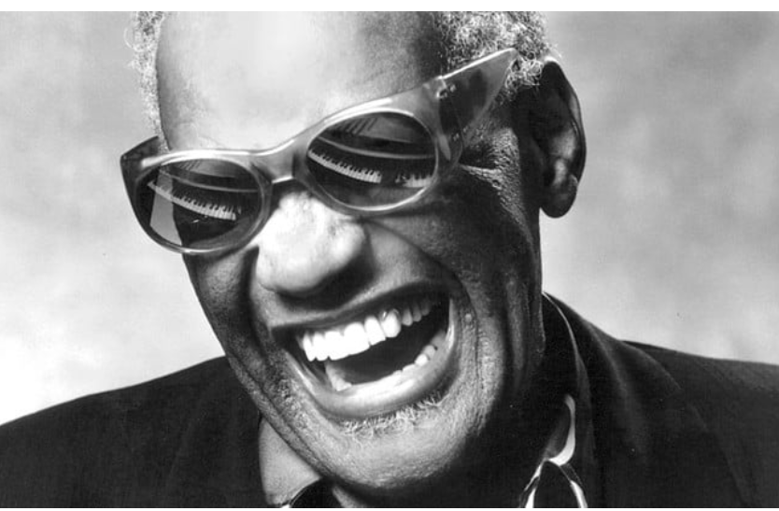
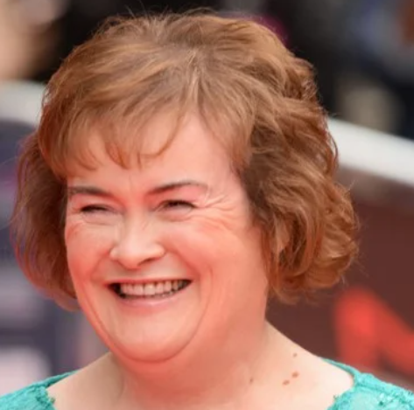
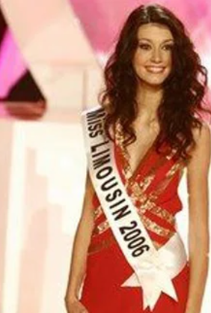
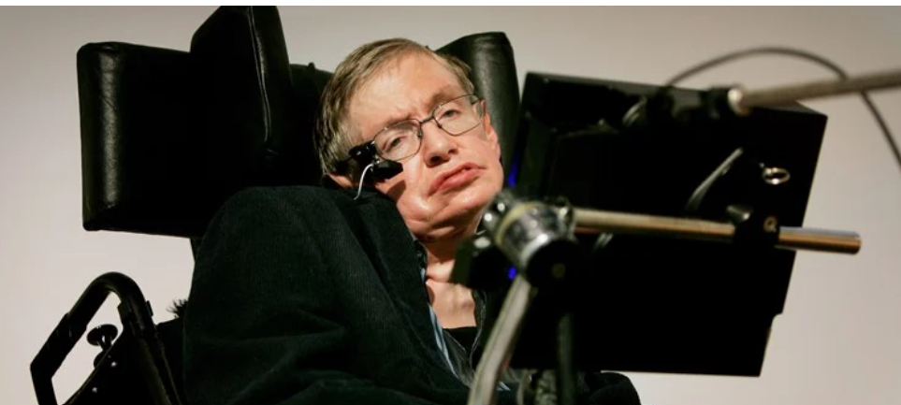
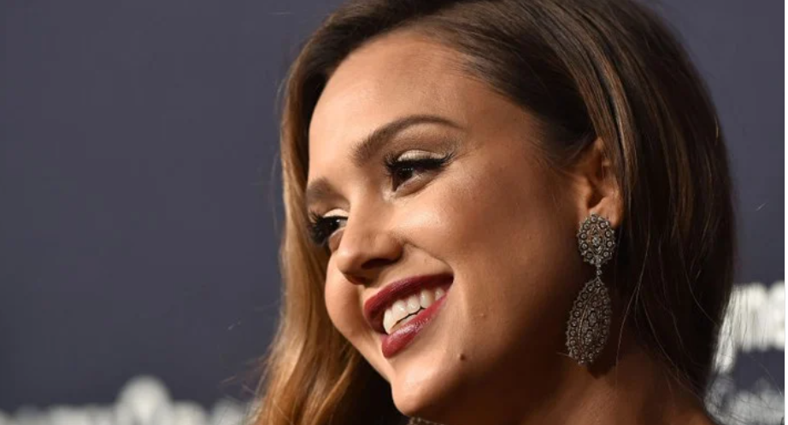
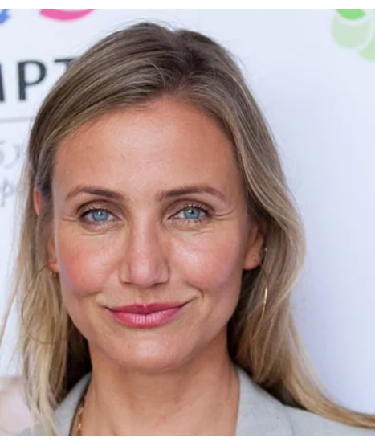
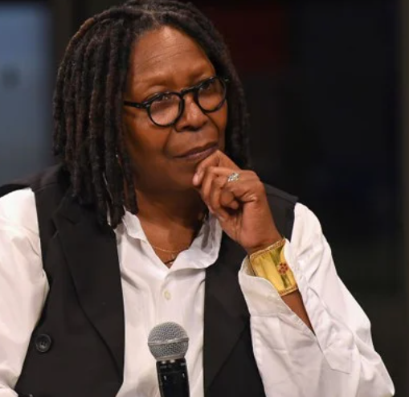
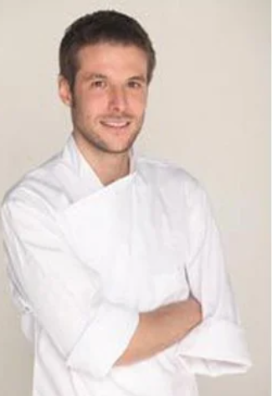
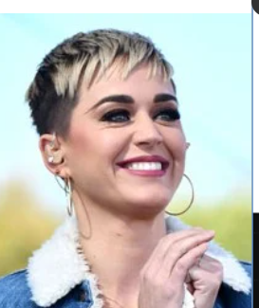
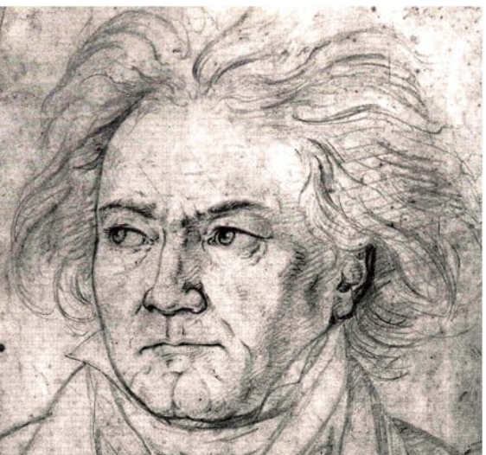
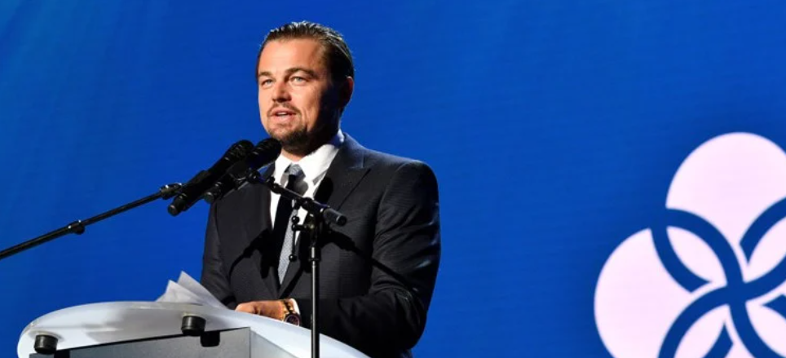
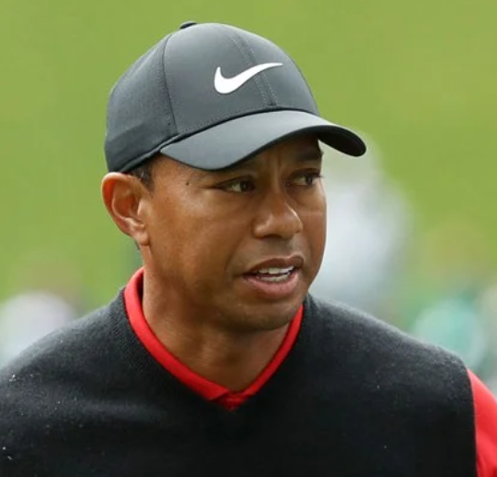
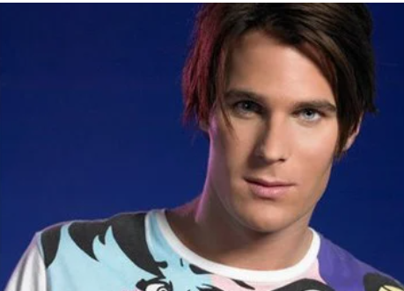
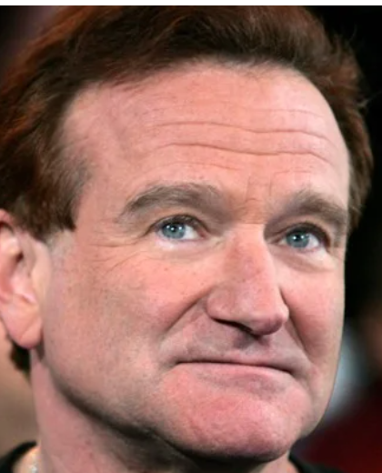
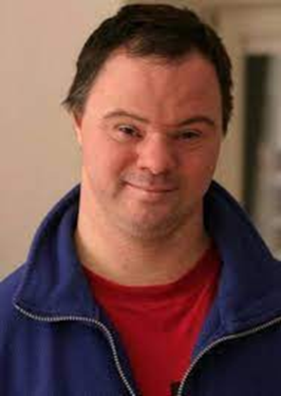
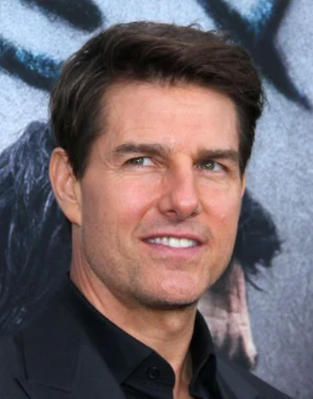
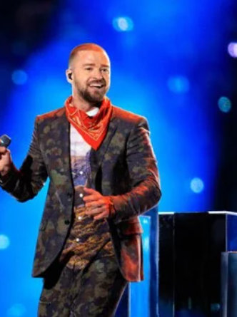
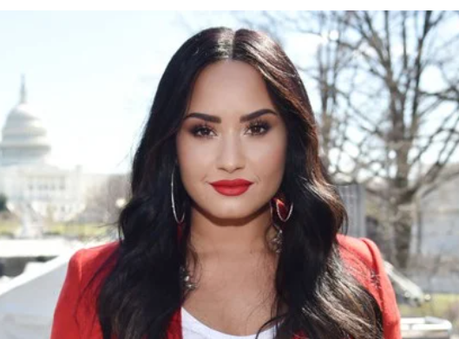
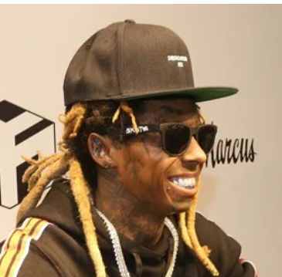
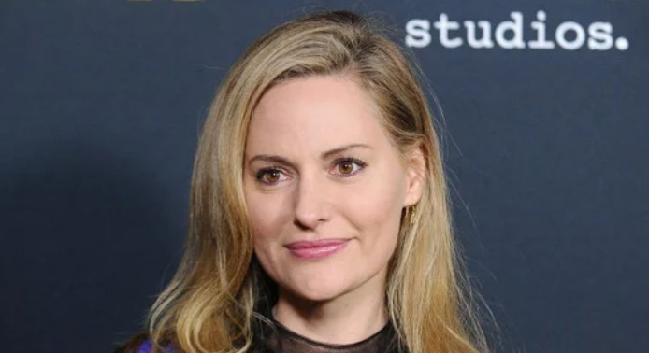
Notes:
Savoir donner les noms et handicaps de chaque personnalité

Slide 5
Ray Charles – chanteur pianiste Aveugle depuis l’âge de 7 ans
Suzan Boyle – a gagné l’émission « Britain’s got Talent » Autisme (Asperger)
Jessica Alba – actrice Hyper-active & toc
Stephen Hawking – physicien Maladie de Charcot & paralysie
Sophie Vouzelaud – actrice & écrivaine Surdité
Grégory Cuilleron – cuisinier Agénésie (abs avant bras)
Ludwig van Beethoven – compositeur pianiste Surdité à 30 ans
Cameron Diaz – actrice Toc
Whoopi Goldberg – actrice Dyslexie
Léonardo Dicaprio – acteur Toc
Katy Perry – chanteuse Toc
Basshunter – Dj suédois Maladie Gilles de la Tourette
Tiger Woods – golfeur Bègue
Robin Williams & Tom Cruise -acteurs Dyslexie
Demi Lovato – chanteuse Addict° cocaïne – bi-polaire – troubles alimentaires
Aimée Mullins – athlète handisport – actrice & mannequin Amputée des genoux à 1 an
Justin Timberlake – chanteur Toc – troubles concentrat°
Pascal Duquesne – acteur Trisomie 21
Lil Wayne – rappeur américain Epilepsie
Notes:
Savoir donner les noms et handicaps de chaque personnalité

Slide 6
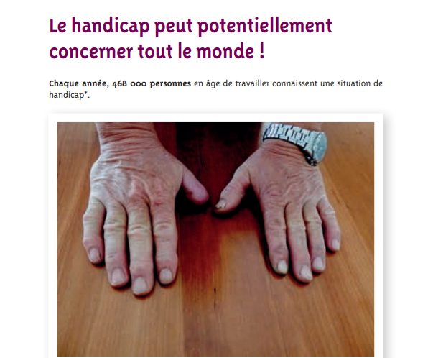
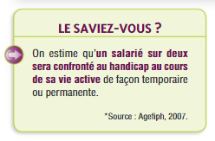
Définition
Qu’est-ce que le handicap ? Qu’est-ce que le handicap au travail ?
“Constitue un handicap, au sens de la loi de 2005, toute limitation d’activité ou restriction de participation à la vie en société subie dans son environnement par une personne en raison d’une altération substantielle, durable ou définitive d’une ou plusieurs fonctions physiques, sensorielles, mentales, cognitives ou psychiques, d’un polyhandicap ou d’un trouble de santé invalidant.”
La notion de handicap est à différencier de la notion de handicap au travail :
Selon le Code du Travail (L5213-1), “est considéré comme travailleur handicapé toute personne dont les possibilités d’obtenir ou de conserver un emploi sont réduites par suite de l’altération d’une ou plusieurs fonctions physique, sensorielle, mentale ou psychique.”
Association de Conseil de d’Interventions Sociales du Travail - Association loi 1901 |

Slide 7
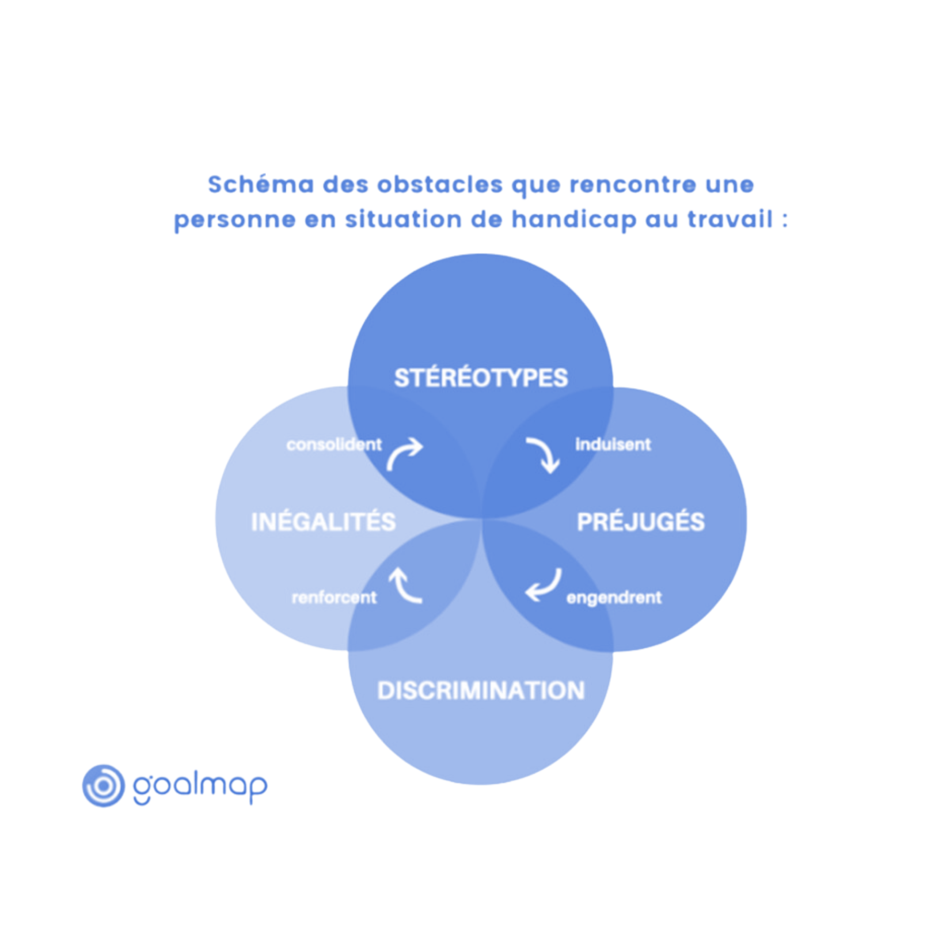
La discrimination
Qu'est-ce que la discrimination ?
"Etre discriminé, c'est subir un traitement inégal en raison de sa différence.
Être une femme, avoir une orientation sexuelle qui n'est pas la norme, ne pas se conformer à la religion dominante, être membre d'une minorité, ne doit empêcher quiconque de travailler, trouver un logement, aller à l'école, se faire soigner, ou vivre sa religion...", écrit l'ONG Amnesty International.
Association de Conseil de d’Interventions Sociales du Travail - Association loi 1901 |
Notes:
Selon les chiffres du Défenseur des droits, les principaux critères de discriminations invoqués dans les réclamations déposées en 2019 sont l'origine et la nationalité (24,5 %), le handicap (22,7 %), le sexe, y compris la situation de famille et la grossesse (12,7 %), l'état de santé (10,3 %), l'âge (5,7 %).

Slide 8
Handicap acquis ou inné ?
L’origine des déficiences
85 % des déficiences sont acquises après 15 ans
Association de Conseil de d’Interventions Sociales du Travail - Association loi 1901 |
Notes:
Source Agefiph

Slide 9
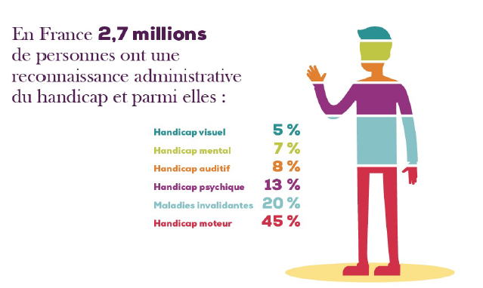
Connaissez vous les différentes familles de handicap ?
Handicap Moteur
Handicap Auditif
Handicap Visuel
Maladies Invalidantes
Handicap Psychique
Handicap Mental
Handicap Cognitif
Association de Conseil de d’Interventions Sociales du Travail - Association loi 1901 |
Notes:
Source INSEE 2015

Slide 10
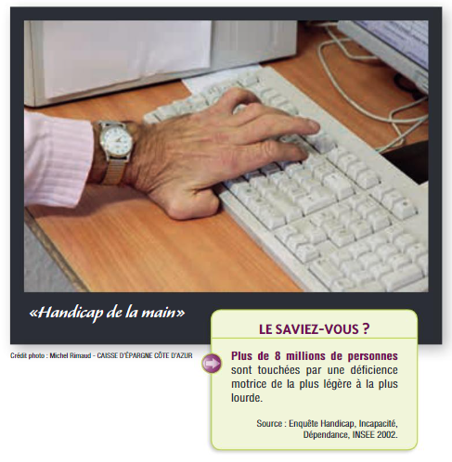
Le handicap moteur
La déficience motrice recouvre l’ensemble des troubles pouvant entraîner une atteinte partielle ou totale de la motricité, notamment des membres supérieurs et/ou inférieurs.
Le handicap qui résulte d’une déficience motrice est souvent visible et se manifeste par des difficultés à se mouvoir, à effectuer certains gestes, à se déplacer, à tenir une position, …
Causes : accidents, maladies génétiques ayant des conséquences musculaires, malformations congénitales, vieillissement…
Exemples de handicaps moteurs : perte ou détérioration d’un membre, sclérose en plaque, arthrite, myopathies paraplégie, tétraplégie, nanisme
Association de Conseil de d’Interventions Sociales du Travail - Association loi 1901 |
Notes:
Source INSEE 2015

Slide 11
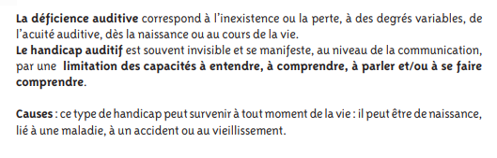
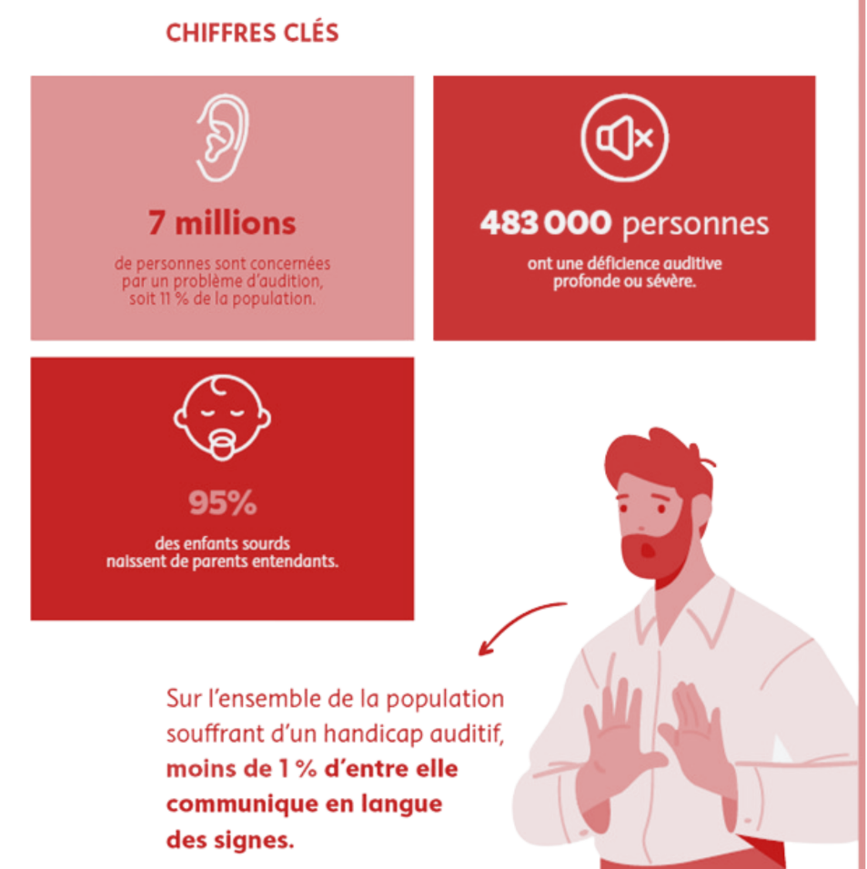
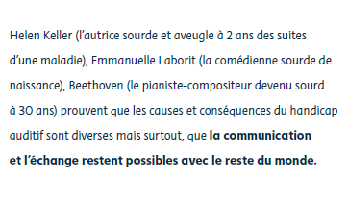
Le handicap auditif

Slide 12
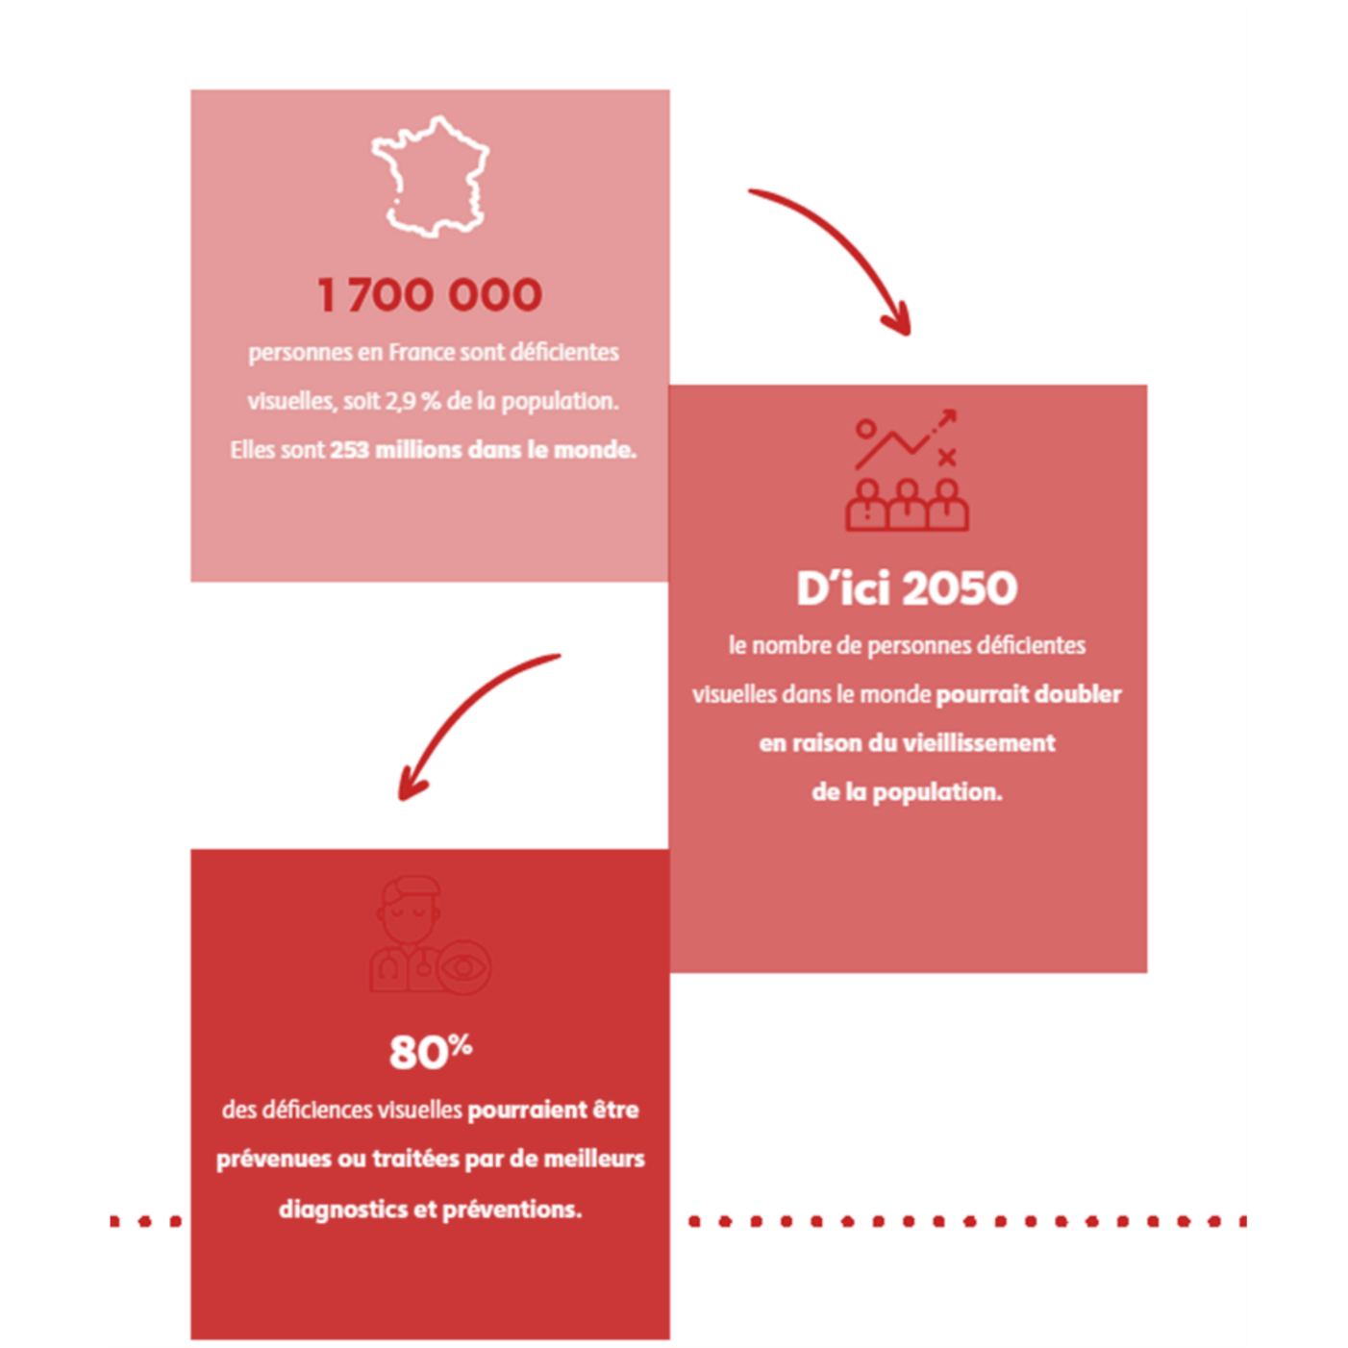
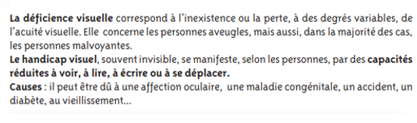
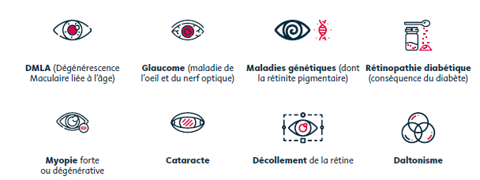
Le handicap visuel
LES CAUSES DE DEFICIENCES VISUELLES LES PLUS FREQUENTES SONT :
Association de Conseil de d’Interventions Sociales du Travail - Association loi 1901 |
Notes:
Source INSEE 2015

Slide 13
Que sont les maladies chroniques évolutives (MCE) ?
« Une maladie chronique est une maladie de longue durée, évolutive, souvent associée à une Invalidité et à la menace de complications graves » - Source : OMS
En d’autres termes, une maladie chronique évolutive est une maladie qui :
Dure et évolue sur une période de plusieurs mois minimum, durant lesquels alternent des périodes de poussée et de rémission,
Nécessite une prise en charge et un traitement sur la durée,
A un retentissement majeur sur la vie quotidienne et notamment professionnelle,
A une cause organique, psychologique ou cognitive.
Parmi les Maladies Chroniques Evolutives, les plus connues et les plus fréquentes sont :
Diabète Cancer Sida Allergies Asthme Bronchite chronique Hépatite C | Mucoviscidose Sclérose en plaque Polyarthrite rhumatoïde grave Fibromyalgie Maladie de Crohn Affection cardiovasculaire Insuffisance rénale…
Association de Conseil de d’Interventions Sociales du Travail - Association loi 1901 |
Notes:
Source INSEE 2015

Slide 14
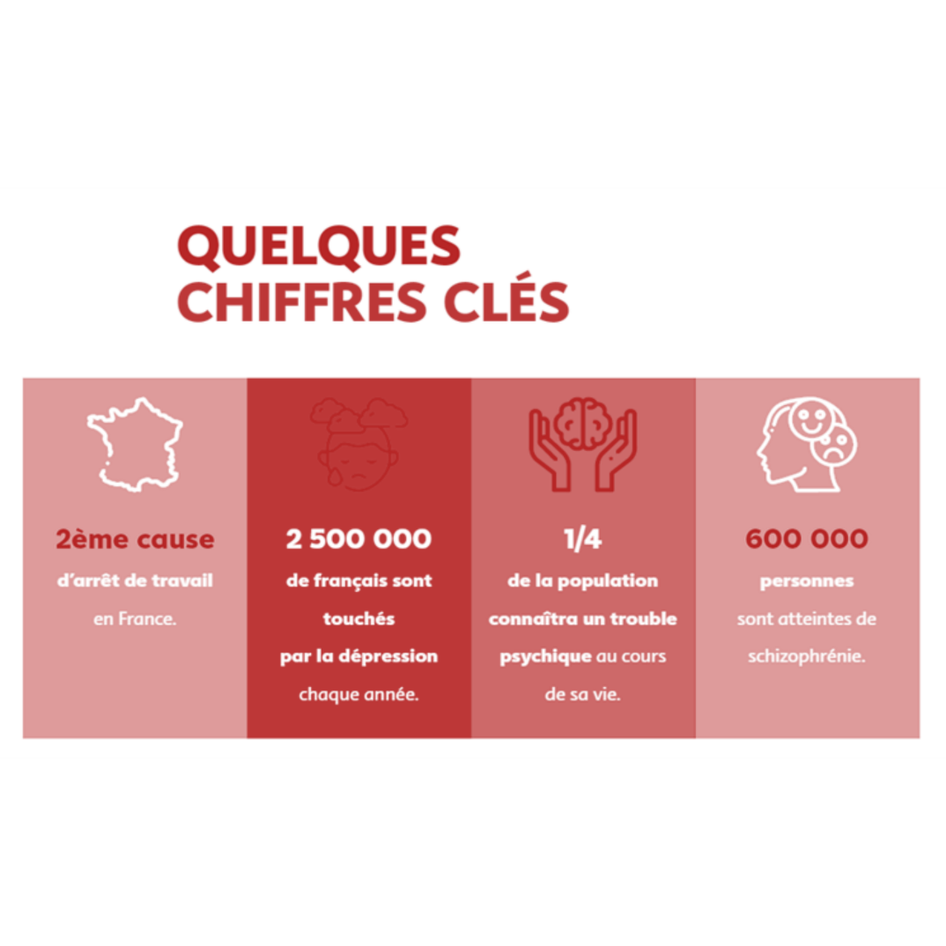
Le Handicap Psychique et le handicap mental
Le handicap psychique se définit par un malaise qui se traduit par une souffrance psychologique ou psychiatrique.
Exemples
Dépression
Troubles psychotiques
Troubles de l’humeur
Troubles anxieux
Troubles de la personnalité
Le handicap mental est souvent présent de naissance.
Il peut être génétique et touche les capacités intellectuelles (QI).
Exemples
Trisomies
Syndrôme X fragile
Encéphalies
Polyhandicap
Spectre autistique
…
Lien capsule ACIST handicap psychique et mental (Déc 2021)  faire lien
Association de Conseil de d’Interventions Sociales du Travail - Association loi 1901 |
Notes:
Source INSEE 2015

Slide 15
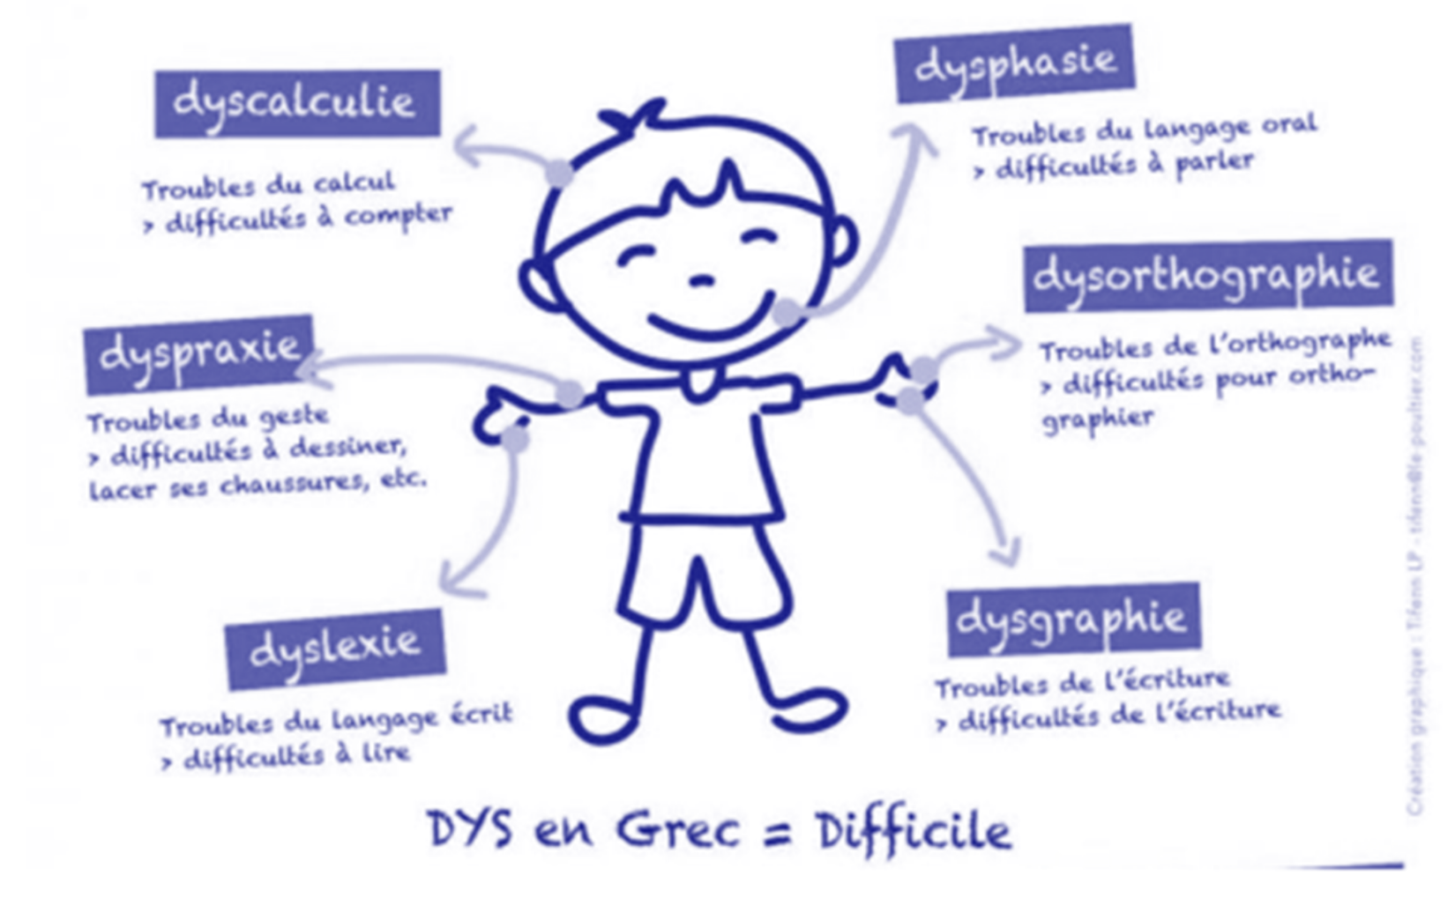
Le handicap cognitif
Il se traduit par des difficultés de mobilisation des fonctions cognitives permettant d’acquérir et de traiter des informations (la lecture, la mémoire, la parole, la prise de décision…). Exemples : troubles du déficit de l’attention, hyperactivité, troubles DYS…
Association de Conseil de d’Interventions Sociales du Travail - Association loi 1901 |
Notes:
Source INSEE 2015

Slide 16
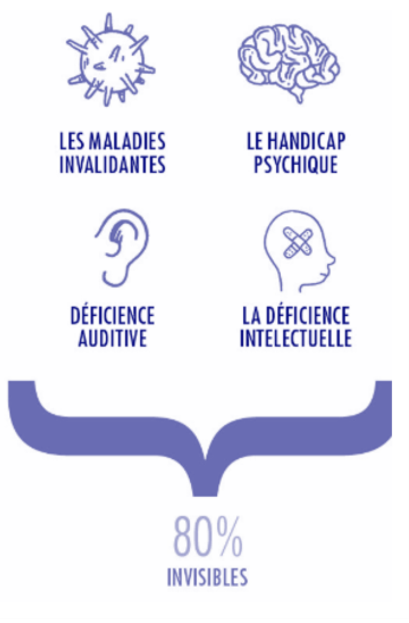
Handicap visible et invisible
Ne jugez pas, vous ne savez pas ce que peut vivre votre collègue..
Capsule handicap visible et invisible (juin 2023)  faire lien
Association de Conseil de d’Interventions Sociales du Travail - Association loi 1901 |

Slide 17
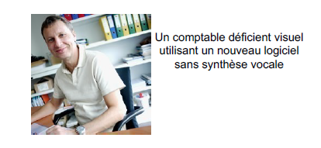
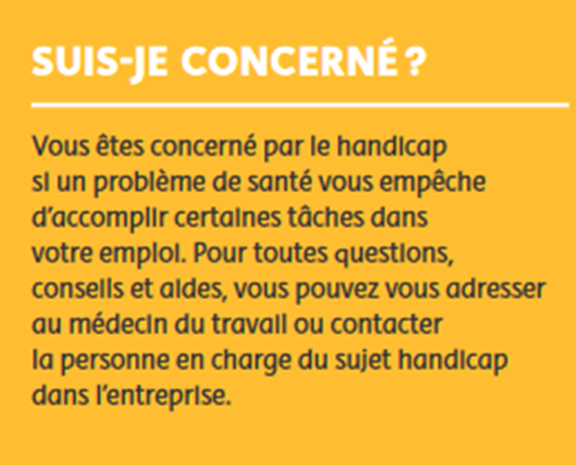
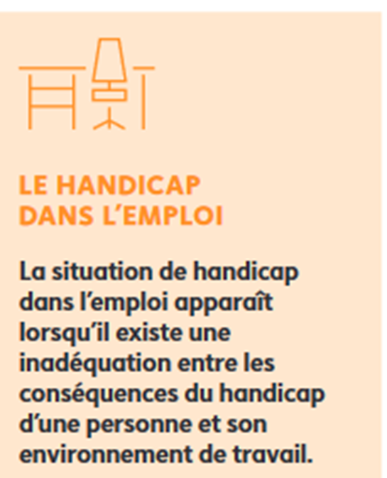
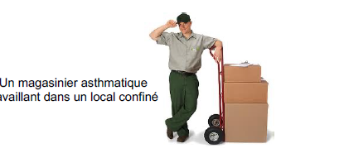
Le handicap au travail
Un magasinier asthmatique travaillant dans un local confiné.
Association de Conseil de d’Interventions Sociales du Travail - Association loi 1901 |

Slide 18
La RQTH
Pour résumer
Une RQTH - pour qui ?
Tout salarié souffrant de problème de santé (physique, sensoriel, mental, psychique…) ou d’une maladie chronique (diabète, asthme, sclérose en plaque…) ayant des répercussions sur les possibilités d’occuper son poste.
La RQTH - c’est quoi ?
La Reconnaissance de la Qualité de Travailleur Handicapé est attribuée
par la Maison Départementale des Personnes Handicapées (MDPH)
Une RQTH, pourquoi ?
Elle permet de mobiliser, si nécessaire, des mesures pour favoriser le maintien dans l’emploi et prévenir la désinsertion professionnelle
Pour le salarié
Adaptation de sa situation de travail
Aide au reclassement ou a une réorientation professionnelle
Pour l’employeur
Répondre à son obligation d’emploi
Bénéficier d’aides, prestations et services pour faciliter le maintien du salarié
Association de Conseil de d’Interventions Sociales du Travail - Association loi 1901 |

Slide 19
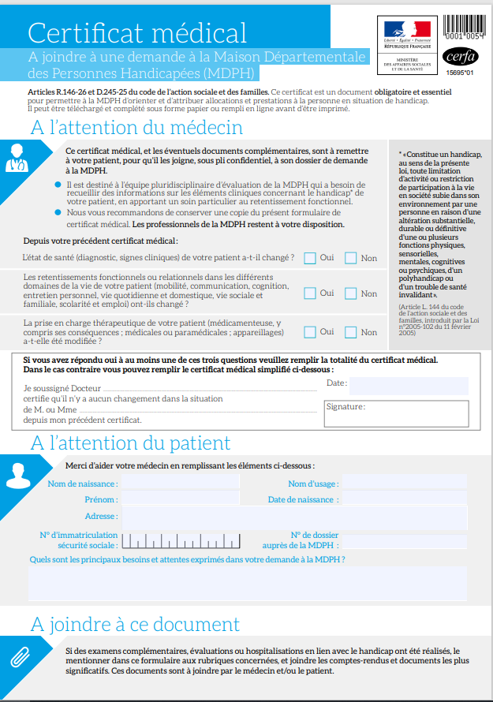
Faire reconnaitre son handicap
Formulaire à remplir par la personne handicapée (l’Assistante de Service Sociale du travail peut vous accompagner dans la rédaction)
Certificat médical à faire remplir par le Médecin traitant (indique les difficultés de santé)
Association de Conseil de d’Interventions Sociales du Travail - Association loi 1901 |

Slide 20
Les partenaires
MDPH  CAP Emploi
AGEFIPH  Mission handicap / accords handicaps
FIPHFP  Caisse de retraire
Référents handicap  CPAM
Médecine du travail  CARSAT
Infirmière  Caisses de retraite complémentaires
RH
…
Association de Conseil de d’Interventions Sociales du Travail - Association loi 1901 |

Slide 21
Les atouts de l’ACIST - Service Social du Travail
Connaissance de l’entreprise
Connaissance du maillage partenaires internes
Connaissance des procédures
Aide au montage des dossiers + suivi des dossiers
Accompagnement possible au-delà du maintien dans l’emploi : besoin vie privée / handicap

Slide 22
SIÈGE NORMANDIE
155 rue Louis Blériot, 76230 Bois Guillaume
02 76 01 51 51
secretariat@acist.asso.fr
Retrouvez-nous sur : www.acist.asso.fr
Et sur les réseaux :
NOM Prénom
Assistante de Service Social du Travail 06… …@acist.asso.fr
Association de Conseil de d’Interventions Sociales du Travail - Association loi 1901 |

